Slide 3

BÁO CÁO PROJECT II
Phân loại các thể thơ văn học Việt Nam bằng tinh chỉnh mô hình PhoBERT

Slide 4
Giới thiệu đề tài
Mục tiêu:
Phân loại, nhận dạng các thể thơ (ví dụ: lục bát, song thất lục bát, ngẫu hứng,...) bằng cách sử dụng phương pháp tinh chỉnh mô hình ngôn ngữ PhoBERT
Lý do lựa chọn đề tài:
Tính độc đáo của văn học Việt Nam.
Khả năng ứng dụng của NLP trong lĩnh vực văn học
Phạm vi của dự án
Xác định rõ đối tượng dữ liệu, phạm vi phân loại, và các thách thức đặc thù trong việc phân loại thơ.

Slide 5
Cơ Sở Lý Thuyết
1.1 Giới thiệu về Mô Hình Transformer
Mô hình Transformer được giới thiệu lần đầu tiên vào năm 2017 trong bài báo mang tựa đề Attention Is All You Need của Google. Đây là một bước đột phá trong lĩnh vực xử lý ngôn ngữ tự nhiên (NLP) bởi vì nó hoàn toàn dựa trên cơ chế attention mà không sử dụng bất kỳ cấu trúc tuần tự truyền thống nào như RNN hay LSTM.
Trước Transformer, các mô hình như RNN hoặc LSTM xử lý dữ liệu theo chuỗi một cách tuần tự, dẫn đến các vấn đề như:
Hiệu ứng gradient mờ dần (vanishing gradient): Gặp khó khăn khi học các mối quan hệ xa trong chuỗi.
Không tận dụng được tính toán song song: Do tính chất tuần tự, việc huấn luyện trở nên chậm chạp.
Transformer khắc phục những hạn chế này nhờ cơ chế self-attention, cho phép xử lý các token trong chuỗi một cách song song đồng thời nắm bắt được mối quan hệ giữa các token bất kể khoảng cách giữa chúng.

Slide 6
Cơ Sở Lý Thuyết
1.1 Giới thiệu về Mô Hình Transformer
Ưu Điểm Nổi Bật của Mô Hình Transformer
Xử lý song song: Không cần xử lý tuần tự nên có thể tận dụng tối đa tính toán song song trên GPU, giảm thời gian huấn luyện đáng kể.
Khả năng nắm bắt mối quan hệ xa: Self-attention cho phép mô hình liên kết được các token cách xa nhau trong chuỗi, giúp hiểu được ngữ cảnh toàn cục của câu.
Hiệu quả đối với các tác vụ khác nhau: Từ dịch máy, tóm tắt văn bản, cho đến trả lời câu hỏi, Transformer đã chứng tỏ được sức mạnh ứng dụng mạnh mẽ trong nhiều bài toán NLP.

Slide 7
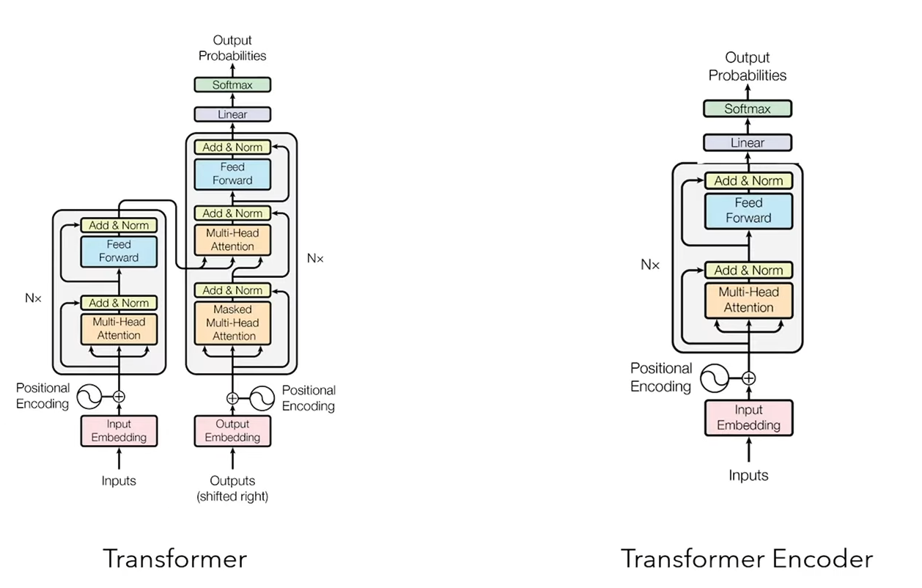
Cơ Sở Lý Thuyết
1.2 Các Thành Phần Chính của Kiến Trúc
Mặc dù có thể áp dụng Transformer cho nhiều tác vụ khác nhau, kiến trúc gốc của nó gồm hai phần:
Encoder: Nhận vào chuỗi đầu vào, chuyển các vector embedding qua nhiều lớp self-attention và feed-forward để tạo ra các biểu diễn ngữ cảnh sâu sắc cho từng token.
Decoder: Sử dụng các biểu diễn của encoder, kết hợp với cơ chế attention (bao gồm cả attention tự thân với thông tin đã sinh ra) để tạo ra chuỗi đầu ra (ví dụ: dịch máy).

Slide 8
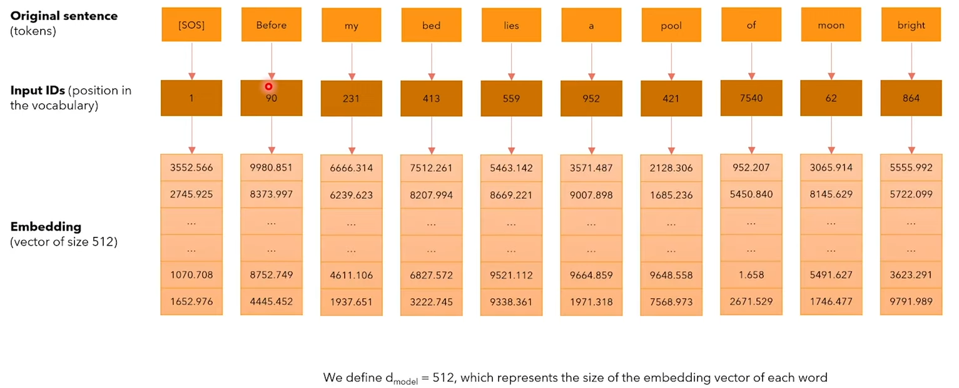
Cơ Sở Lý Thuyết
1.2 Các Thành Phần Chính của Kiến Trúc
Embedding và Positional Encoding
Embedding: Trước khi được đưa vào mô hình, chuỗi văn bản được chuyển hóa thành các vector số bằng phương pháp embedding. Mỗi token (tùy theo tokenizer, phổ biến là từ hoặc subword) sẽ được ánh xạ thành một vector trong không gian đa chiều để biểu diễn ý nghĩa ngữ nghĩa của nó.

Slide 9
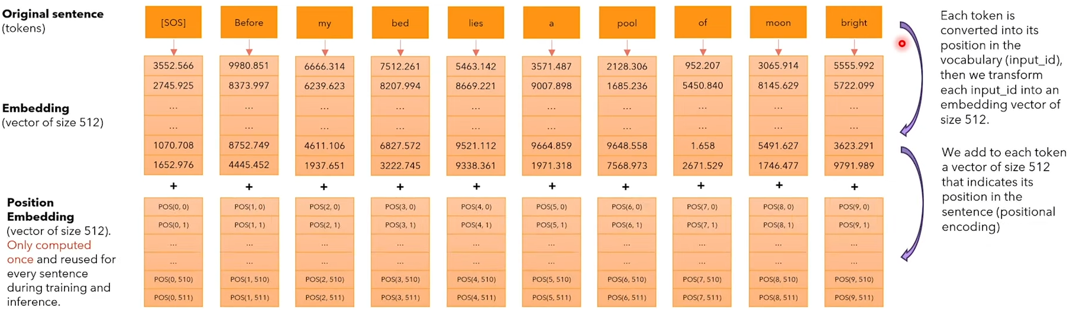
Cơ Sở Lý Thuyết
1.2 Các Thành Phần Chính của Kiến Trúc
Embedding và Positional Encoding
Positional Encoding: Vì Transformer không xử lý dữ liệu theo thứ tự tuần tự, nên để cung cấp thông tin về vị trí của các token, mỗi vector embedding được cộng thêm một vector đặc trưng vị trí (với các hàm sin và cosin có tần số khác nhau). Điều này giúp mô hình nắm bắt được trật tự của từ trong câu.

Slide 10
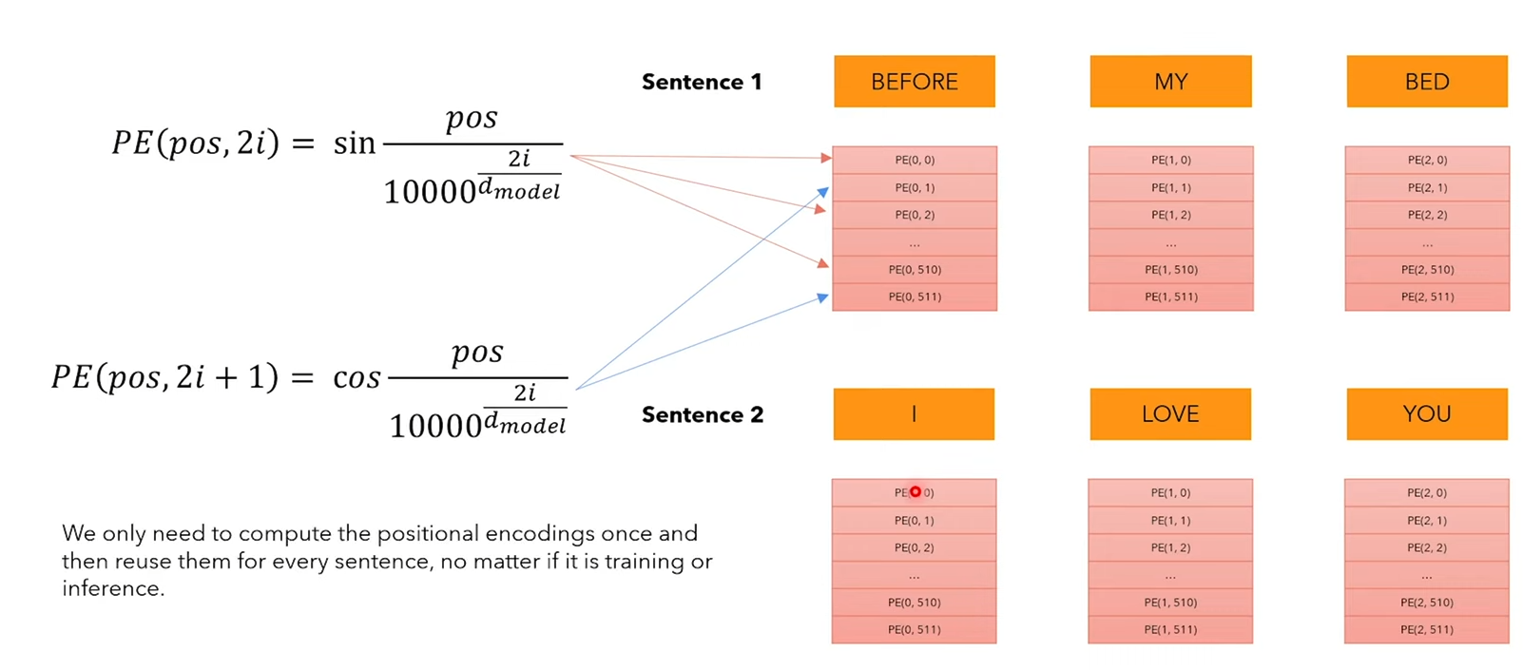
Cơ Sở Lý Thuyết
1.2 Các Thành Phần Chính của Kiến Trúc
Embedding và Positional Encoding
Positional Encoding: Vì Transformer không xử lý dữ liệu theo thứ tự tuần tự, nên để cung cấp thông tin về vị trí của các token, mỗi vector embedding được cộng thêm một vector đặc trưng vị trí (với các hàm sin và cosin có tần số khác nhau). Điều này giúp mô hình nắm bắt được trật tự của từ trong câu.

Slide 11

Cơ Sở Lý Thuyết
1.2 Các Thành Phần Chính của Kiến Trúc
Self-Attention và Multi-Head Attention
Self-Attention: Cơ chế này cho phép mỗi token trong chuỗi “chú ý” đến tất cả các token khác để định lượng mức độ liên quan của chúng. Quá trình này được thực hiện thông qua việc tính toán các vector Query (Q), Key (K) và Value (V) từ các embedding. Công thức chung của self-attention là:
$$Attention(Q, K,V)=softmax\left(\frac{QK^{T}}{\sqrt{d_{k}}}\right)V$$
Trong đó:
Q: Biểu diễn của token hiện tại cần xác định trọng số.
K: Biểu diễn của các token trong chuỗi để so sánh.
V: Giá trị của các token sau khi được cân nặng bởi attention.

Slide 12
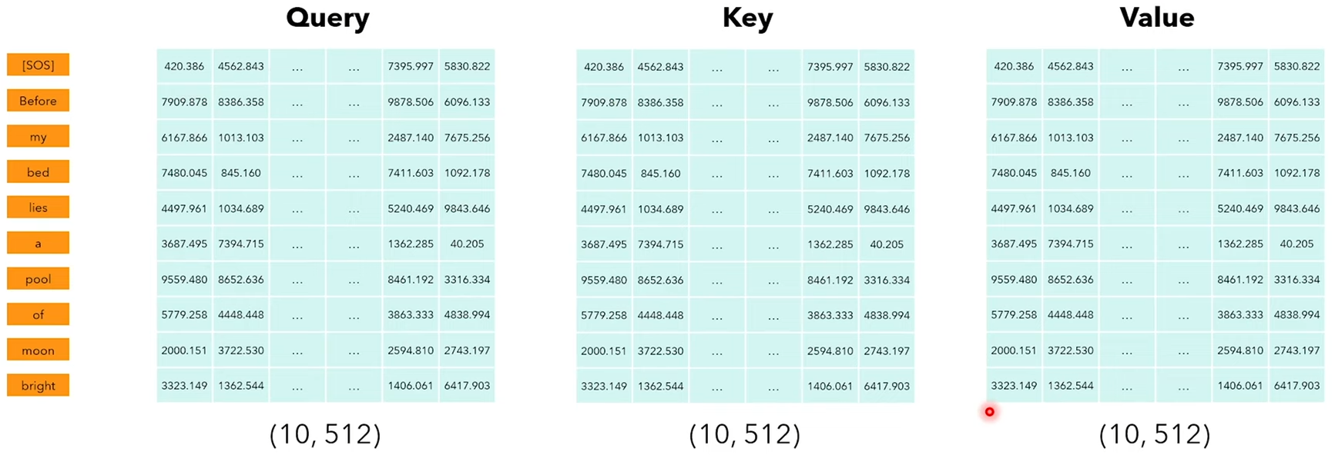

Cơ Sở Lý Thuyết
1.2 Các Thành Phần Chính của Kiến Trúc
Self-Attention và Multi-Head Attention
Self-Attention: Cơ chế này cho phép mỗi token trong chuỗi “chú ý” đến tất cả các token khác để định lượng mức độ liên quan của chúng. Quá trình này được thực hiện thông qua việc tính toán các vector Query (Q), Key (K) và Value (V) từ các embedding. Công thức chung của self-attention là:
$$Attention(Q, K,V)=softmax\left(\frac{QK^{T}}{\sqrt{d_{k}}}\right)V$$
Trong đó:
Q: Biểu diễn của token hiện tại cần xác định trọng số.
K: Biểu diễn của các token trong chuỗi để so sánh.
V: Giá trị của các token sau khi được cân nặng bởi attention.

Slide 13
Cơ Sở Lý Thuyết
1.2 Các Thành Phần Chính của Kiến Trúc
Self-Attention và Multi-Head Attention
Self-Attention: Cơ chế này cho phép mỗi token trong chuỗi “chú ý” đến tất cả các token khác để định lượng mức độ liên quan của chúng. Quá trình này được thực hiện thông qua việc tính toán các vector Query (Q), Key (K) và Value (V) từ các embedding. Công thức chung của self-attention là:
$$Attention(Q, K,V)=softmax\left(\frac{QK^{T}}{\sqrt{d_{k}}}\right)V$$
Trong đó:
Q: Biểu diễn của token hiện tại cần xác định trọng số.
K: Biểu diễn của các token trong chuỗi để so sánh.
V: Giá trị của các token sau khi được cân nặng bởi attention.

Slide 14
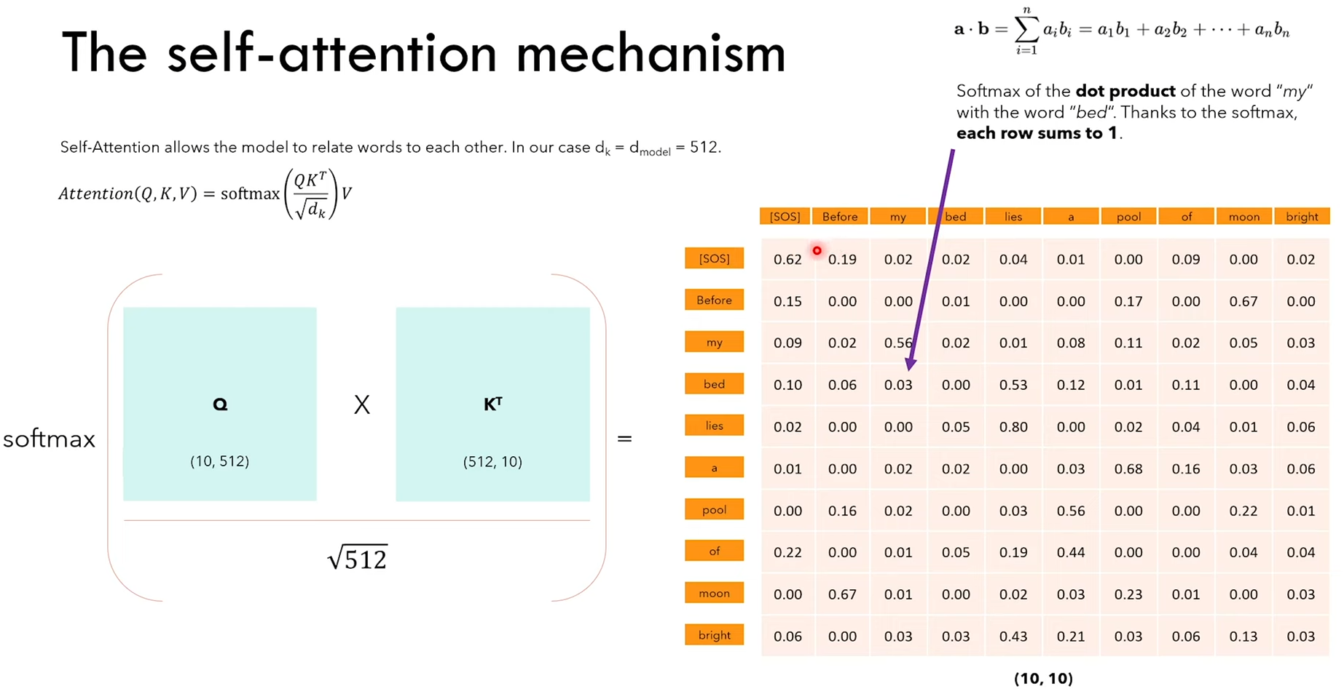
Cơ Sở Lý Thuyết
1.2 Các Thành Phần Chính của Kiến Trúc
Self-Attention và Multi-Head Attention
Self-Attention: Cơ chế này cho phép mỗi token trong chuỗi “chú ý” đến tất cả các token khác để định lượng mức độ liên quan của chúng. Quá trình này được thực hiện thông qua việc tính toán các vector Query (Q), Key (K) và Value (V) từ các embedding. Công thức chung của self-attention là:
$$Attention(Q, K,V)=softmax\left(\frac{QK^{T}}{\sqrt{d_{k}}}\right)V$$

Slide 15
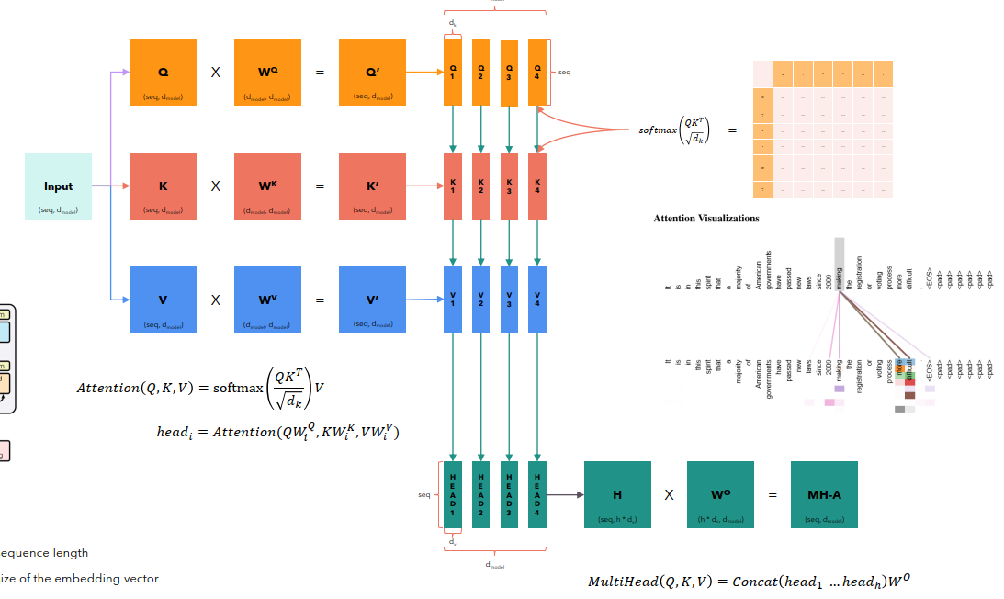
Cơ Sở Lý Thuyết
1.2 Các Thành Phần Chính của Kiến Trúc
Self-Attention và Multi-Head Attention
Multi-Head Attention: Thay vì tính toán một cơ chế attention duy nhất, mô hình Transformer chia nhỏ các vector Q, K, V thành nhiều “đầu” attention (heads) song song. Mỗi head học được một khía cạnh khác nhau của mối quan hệ giữa các token, từ đó tăng cường khả năng biểu diễn tổng hợp của mô hình. Sau đó, kết quả từ các head được hợp nhất lại qua một lớp tuyến tính.
$$MultiHead\left(Q, K,V\right)=Concat\left({head}_{1}{…head}_{h}\right)W^{0}$$
$${head}_{i}=Attention(QW_{i}^{Q},KW_{i}^{K},{VW}_{i}^{V})$$

Slide 16
Cơ Sở Lý Thuyết
1.2 Các Thành Phần Chính của Kiến Trúc
Self-Attention và Multi-Head Attention
Multi-Head Attention: Thay vì tính toán một cơ chế attention duy nhất, mô hình Transformer chia nhỏ các vector Q, K, V thành nhiều “đầu” attention (heads) song song. Mỗi head học được một khía cạnh khác nhau của mối quan hệ giữa các token, từ đó tăng cường khả năng biểu diễn tổng hợp của mô hình. Sau đó, kết quả từ các head được hợp nhất lại qua một lớp tuyến tính.
$$MultiHead\left(Q, K,V\right)=Concat\left({head}_{1}{…head}_{h}\right)W^{0}$$
$${head}_{i}=Attention(QW_{i}^{Q},KW_{i}^{K},{VW}_{i}^{V})$$

Slide 17
Cơ Sở Lý Thuyết
2.1 Giới thiệu về Mô Hình BERT
BERT là viết tắt của Bidirectional Encoder Representations from Transformers – một mô hình ngôn ngữ dựa trên kiến trúc Transformer, được giới thiệu bởi Google vào năm 2018. Điều làm nên sức mạnh của BERT nằm ở khả năng “đọc” văn bản theo cả hai hướng (trái và phải) cùng một lúc, cho phép nó nắm bắt được ngữ cảnh đầy đủ của mỗi từ trong câu. Nhờ vậy, BERT có thể phân biệt được ý nghĩa khác nhau của các từ đa nghĩa (ví dụ: “bàn” trong “bàn làm việc” và “bàn ăn”) dựa trên các từ xung quanh.

Slide 18
Cơ Sở Lý Thuyết
2.1 Giới thiệu về Mô Hình BERT
Kiến trúc của BERT bao gồm các lớp encoder của mô hình Transformer:
• BERTBASE
12 lớp encoder
Kích thước của feedforward layer là 3072
12 attention heads.
• BERTLARGE
24 lớp encoder
Kích thước của feedforward layer là 4096
16 attention heads.
Điểm khác biệt với Transformer gốc:
• Embedding vector là 768 và 1024 cho cả hai mô hình
• Positional embedding không thay đổi và được học trong quá trình train và giới hạn ở 512 chiều
• Lớp tuyến tính (Linear layer head) thay đổi tùy theo ứng dụng

Slide 19
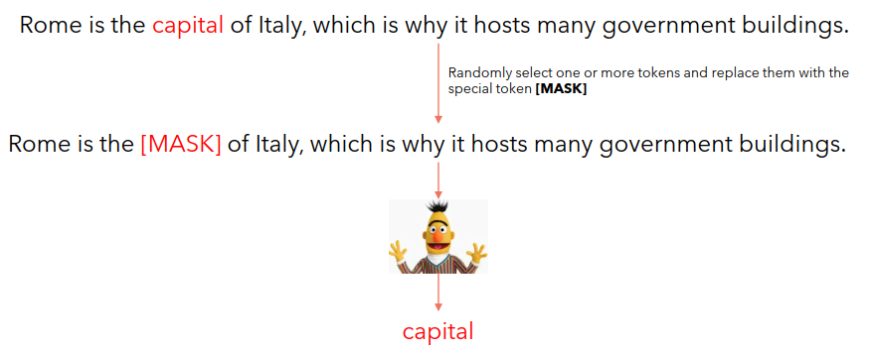
Cơ Sở Lý Thuyết
2.2 Quá trình huấn luyện trước (pre-training)
BERT được huấn luyện trên một lượng dữ liệu lớn thông qua hai nhiệm vụ chính:
Masked Language Modeling (MLM): Một tỷ lệ (thường khoảng 15%) các token trong chuỗi được ngẫu nhiên “che dấu” (thay thế bằng token đặc biệt [MASK]). Nhiệm vụ của mô hình là dự đoán từ gốc của các vị trí bị che dấu đó dựa trên ngữ cảnh xung quanh. Phương pháp này giúp BERT học được biểu diễn ngữ cảnh cho mỗi từ.

Slide 20
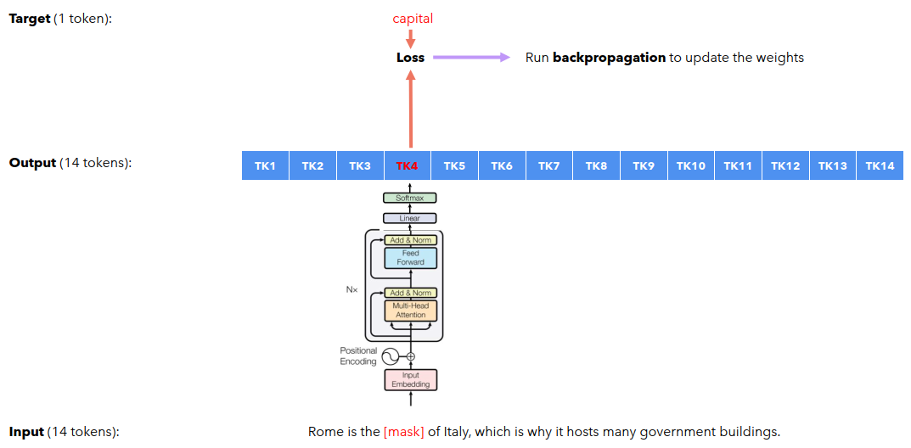
Cơ Sở Lý Thuyết
2.2 Quá trình huấn luyện trước (pre-training)
BERT được huấn luyện trên một lượng dữ liệu lớn thông qua hai nhiệm vụ chính:
Masked Language Modeling (MLM): Một tỷ lệ (thường khoảng 15%) các token trong chuỗi được ngẫu nhiên “che dấu” (thay thế bằng token đặc biệt [MASK]). Nhiệm vụ của mô hình là dự đoán từ gốc của các vị trí bị che dấu đó dựa trên ngữ cảnh xung quanh. Phương pháp này giúp BERT học được biểu diễn ngữ cảnh cho mỗi từ.

Slide 21
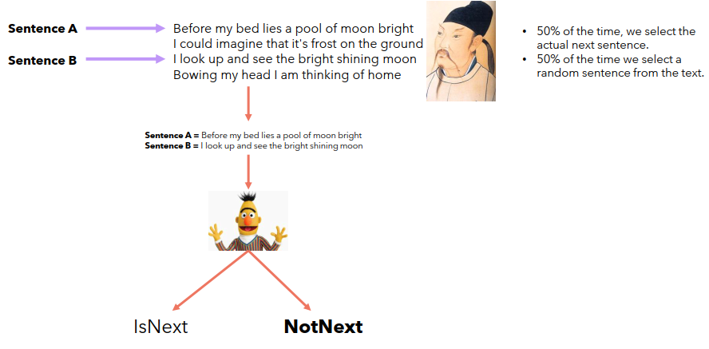
Cơ Sở Lý Thuyết
2.2 Quá trình huấn luyện trước (pre-training)
BERT được huấn luyện trên một lượng dữ liệu lớn thông qua hai nhiệm vụ chính:
2. Next Sentence Prediction (NSP): Cho một cặp câu, mô hình phải xác định xem câu thứ hai có thực sự là tiếp theo của câu thứ nhất hay không. Điều này giúp mô hình hiểu được mối quan hệ giữa các câu và làm tăng hiệu quả khi áp dụng cho các tác vụ liên quan đến đoạn văn, như trả lời câu hỏi hay phân loại văn bản.

Slide 22
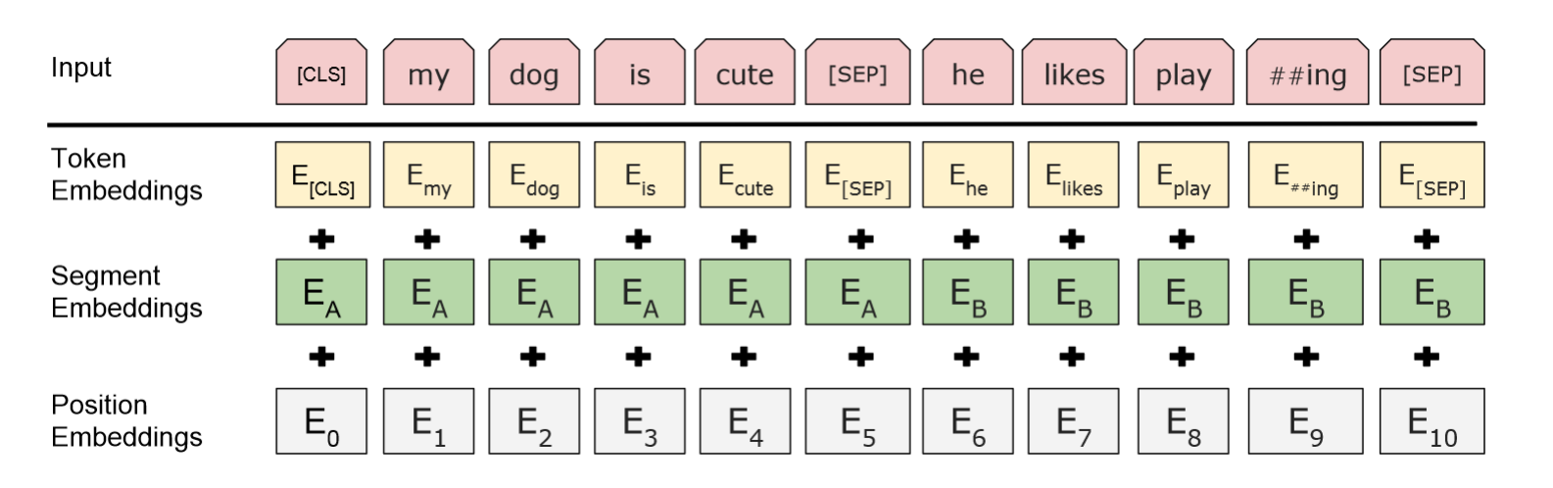
Cơ Sở Lý Thuyết
2.2 Quá trình huấn luyện trước (pre-training)
BERT được huấn luyện trên một lượng dữ liệu lớn thông qua hai nhiệm vụ chính:
2. Next Sentence Prediction (NSP): Cho một cặp câu, mô hình phải xác định xem câu thứ hai có thực sự là tiếp theo của câu thứ nhất hay không. Điều này giúp mô hình hiểu được mối quan hệ giữa các câu và làm tăng hiệu quả khi áp dụng cho các tác vụ liên quan đến đoạn văn, như trả lời câu hỏi hay phân loại văn bản.
Chúng ta cũng giới thiệu hai token đặc biệt: [CLS] và [SEP]

Slide 23
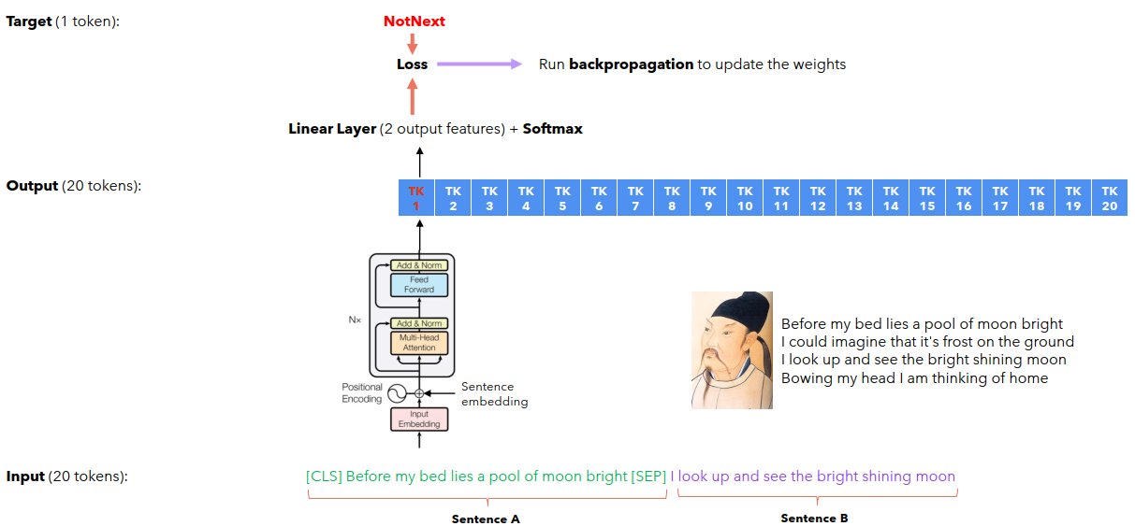
Cơ Sở Lý Thuyết
2.2 Quá trình huấn luyện trước (pre-training)
BERT được huấn luyện trên một lượng dữ liệu lớn thông qua hai nhiệm vụ chính:
2. Next Sentence Prediction (NSP): Cho một cặp câu, mô hình phải xác định xem câu thứ hai có thực sự là tiếp theo của câu thứ nhất hay không. Điều này giúp mô hình hiểu được mối quan hệ giữa các câu và làm tăng hiệu quả khi áp dụng cho các tác vụ liên quan đến đoạn văn, như trả lời câu hỏi hay phân loại văn bản.
Chúng ta cũng giới thiệu hai token đặc biệt: [CLS] và [SEP]

Slide 24
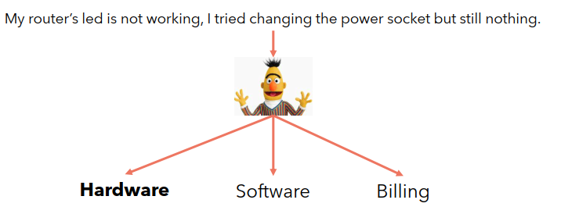
Cơ Sở Lý Thuyết
2.3 Tinh chỉnh mô hình BERT (BERT fine-tuning)
BERT có thể được dễ dàng tinh chỉnh để thực hiện 2 mục đích chính:
1. Text Classification: Text classification (Phân loại văn bản) là nhiệm vụ gán nhãn cho một đoạn văn bản. Ví dụ chúng ta có thể muốn phân loại các yêu cầu đến từ người dùng thành các vấn đề khác nhau, hoặc nhận biết cảm xúc của văn bản,…

Slide 25
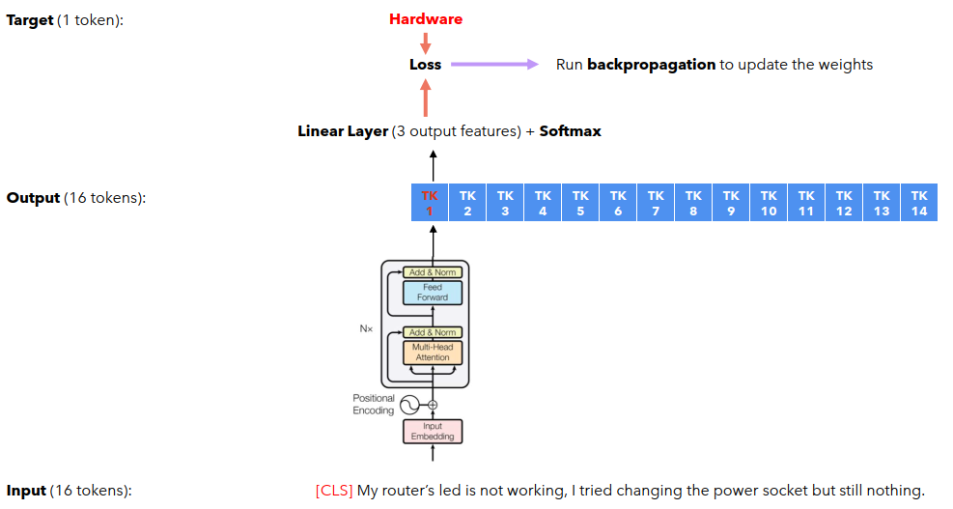
Cơ Sở Lý Thuyết
2.3 Tinh chỉnh mô hình BERT (BERT fine-tuning)
BERT có thể được dễ dàng tinh chỉnh để thực hiện 2 mục đích chính:
1. Text Classification: Text classification (Phân loại văn bản) là nhiệm vụ gán nhãn cho một đoạn văn bản. Ví dụ chúng ta có thể muốn phân loại các yêu cầu đến từ người dùng thành các vấn đề khác nhau, hoặc nhận biết cảm xúc của văn bản,…

Slide 26
Cơ Sở Lý Thuyết
2.3 Quá trình tinh chỉnh (Fine-tuning)
Fine‑tuning là quá trình điều chỉnh trọng số của một mô hình đã được pre‑train để thích ứng với nhiệm vụ downstream cụ thể thay vì học lại toàn bộ từ đầu. Trong NLP, fine‑tuning thường chỉ thêm một task‑specific head (ví dụ: classification head, QA head) lên trên các hidden states của BERT rồi huấn luyện tiếp trên bộ dữ liệu nhiệm vụ (có nhãn)
. Khác với pre‑training (là học đại trà không giám sát hoặc bán giám sát), fine‑tuning là giai đoạn giám sát (supervised) sử dụng labels để tối ưu hóa trực tiếp cho mục tiêu bài toán.

Slide 27
Cơ Sở Lý Thuyết
2.4 Tinh chỉnh mô hình BERT (BERT fine-tuning)
BERT có thể được dễ dàng tinh chỉnh để thực hiện 2 mục đích chính:
2. Question Answering: Question Answering (Trả lời câu hỏi) là nhiệm vụ trả lời các câu hỏi trong một bối cảnh nhất định.
Có 2 vấn đề được đặt ra:
Chúng ta cần tìm cách để BERT hiểu phần nào của đầu vào là ngữ cảnh, phần nào là câu hỏi.
Chúng ta cũng cần tìm cách để BERT cho chúng ta biết câu trả lời bắt đầu ở đâu và kết thúc ở đâu trong ngữ cảnh được cung cấp.

Slide 28
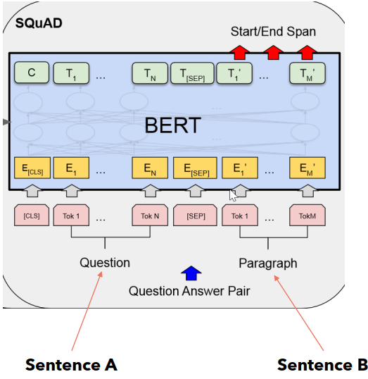
Cơ Sở Lý Thuyết
2.4 Tinh chỉnh mô hình BERT (BERT fine-tuning)
BERT có thể được dễ dàng tinh chỉnh để thực hiện 2 mục đích chính:
2. Question Answering: Question Answering (Trả lời câu hỏi) là nhiệm vụ trả lời các câu hỏi trong một bối cảnh nhất định.

Slide 29
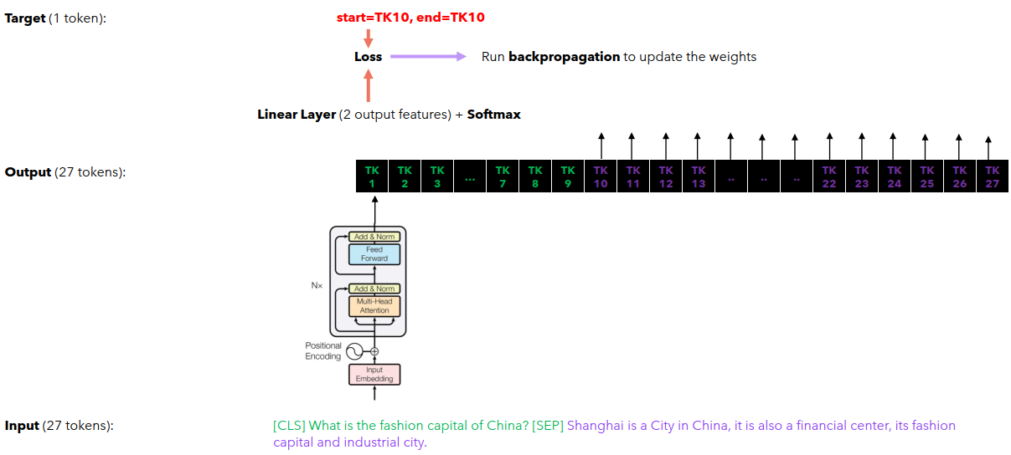
Cơ Sở Lý Thuyết
2.4 Tinh chỉnh mô hình BERT (BERT fine-tuning)
BERT có thể được dễ dàng tinh chỉnh để thực hiện 2 mục đích chính:
2. Question Answering: Question Answering (Trả lời câu hỏi) là nhiệm vụ trả lời các câu hỏi trong một bối cảnh nhất định.

Slide 30
Cơ Sở Lý Thuyết
2.4 Quy Trình Fine‑Tuning BERT
Chuẩn bị mô hình pre‑train: Tải weights của mô hình đã pre‑train (ví dụ bert-base-uncased).
Thêm task head: Với phân loại văn bản thêm một lớp Dense cho nhãn; với hỏi‑đáp thêm hai đầu tiên/cuối để dự đoán start/end positions.
Tokenize & tạo dữ liệu: Dùng AutoTokenizer chuyển câu thành token IDs, padding/truncation về độ dài cố định và gán nhãn tương ứng.
Thiết lập siêu tham số: Chọn learning rate thấp (thường 1e‑5 → 5e‑5), batch size vừa phải, số epoch ngắn (2–5) để tránh overfitting.
Huấn luyện và đánh giá: Sử dụng Trainer API hoặc custom loop, tối ưu toàn bộ hoặc chỉ một phần tham số (partial fine‑tuning).
Tinh chỉnh thêm: Giảm learning rate theo scheduler, thêm early‑stopping hoặc warm‑up steps để ổn định quá trình huấn luyện.

Slide 31
Cơ Sở Lý Thuyết
2.4 Quy Trình Fine‑Tuning BERT
Chúng ta có thể áp dụng 1 số kỹ thuật để tối ưu hóa quá trình Fine-tuning:
Layer Freezing: Giữ cố định (freeze) các lớp thấp, chỉ huấn luyện các lớp trên cùng và phần head, giảm chi phí tính toán.
Parameter‑Efficient Methods: Adapter modules, LoRA, Prefix‑tuning chỉ thêm/làm mới một tỷ lệ nhỏ tham số, đạt performance tương đương full fine‑tuning nhưng nhẹ hơn.
Data Augmentation & Regularization: Sử dụng back‑translation, dropout, weight decay giúp mô hình kháng overfitting khi dữ liệu downstream ít.
Hyperparameter Search: Grid/Random search trên learning rate, batch size, warm‑up ratio để tìm cấu hình tối ưu cho từng dataset cụ thể.

Slide 32
Demo
3. Notebook trên google colab

Slide 33
Kế Hoạch Công Việc Trong Thời Gian Tới
Tinh chỉnh dataset
Hiện tại dataset đang lẹch nhiều
Hoàn Thiện Fine‑Tuning
Chỉnh Hyperparameter Search
Scheduler & Warm‑Up
Áp dụng những kỹ thuật tối ưu như trên
Hoàn thiện các metric đánh giá và biểu diễn thống kê kiểu lỗi (nhầm lẫn giữa các thể thơ tương tự, câu hỏi chưa rõ ràng…)
Classification: Accuracy, F1, Precision/Recall
QA: Exact Match (EM), F1‑token
Xây dựng frontend cho việc sử dụng model đã train
Xây dựng giao diện demo: nhập đoạn thơ, nhận dạng thể thơ
Hoàn thiện tài liệu và báo cáo

Slide 34
THANK YOU !

